Slide 1
Space Invaders
Свистун Александр Александрович

Slide 2
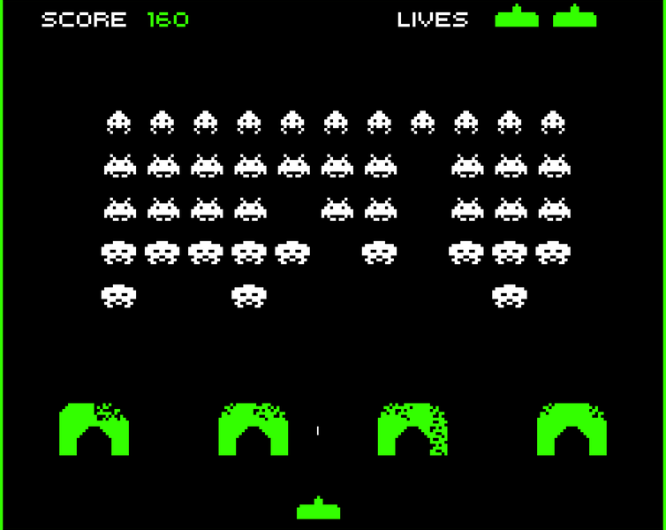
Введение
Написать игру, похожую на знаменитую Space Invaders
Суть игры в отражении атак
бесчисленных волн врагов

Slide 3
Реализация
Классы для:
Главного героя(Main),
Патронов(Ammo),
Врагов(Enemy),
Игровой статистики(Game_info),
Подсчета очков(Scores)
Запись рекорда в текстовый файл
Отображение жизней игрока в виде моделек себя(Своего корабля)

Slide 4
Доработка:
Все больше приближать игру к оригиналу:
Стрельба у врагов
Бункеры
Несколько видов врагов
Доп. источники очков

